Slide 1
110年大專院校獎學金-合作學系組申請說明
業務-桃竹苗
110版

Slide 2

110年獎學金規則
重點時程
7~8月
8月中
9~10/12前
11月中旬
12月中旬
活動邀約
函文系所/公告
面談遴選作業
得獎公告
頒獎典禮
疫情因應
線上活動
郵寄、電子檔寄送
線上面談
線上頒獎
類別
合作學系組(197系)
南山活動組
110學年度就讀之大學在校大二至大四以上中華民國籍學生 ，不含研究生。
110學年度就讀之大學以上中華民國學生(含研究生及應屆畢業生)
曾參與南山校園活動者
如於7~10月登錄南山，先登錄者可優先排入獲獎名單，其餘名額依活動機會抽籤
獎助對象
名額
金額
評選標準除資格，經書面審查與面談擇優錄取前6名，每名獎學金新台幣5,000元
名額約200名，超過申請名額，依活動類型採抽籤選出，每名獎學金新台幣3,000元
成績
基本資格
109學年度其中一學期學業平均成績75分以上者，GPA成績可直接換算。
注意
事項
針對「合作學系組」與「南山活動組」擇一申請，且不得重覆領取
未參與指定場次獎學金頒獎典禮者，視同放棄該年度獎學金資格(視疫情調整)
2

Slide 3

角色：申請學生
申請加入面談程序及必須參加頒獎典禮

Slide 4
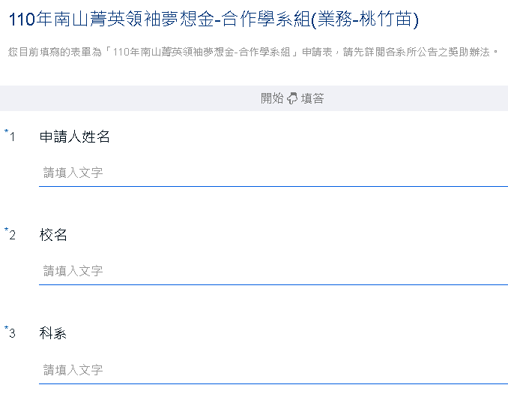

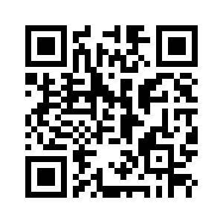
合作學系組-申請學生繳件程序-1
4
1
2
3
4
5
請依辦法網址
填寫線上申請表
獎學金
匯款
請依辦法網址
填寫線上申請表
確認面談時間
學生面談申請暨檢核表文件
得獎者參與頒獎典禮
完成問卷送出後，在感謝頁會出現此圖示，代表同學已經線上報名完成
線上申請QR CODE
同學後續須檢附文件：
1.列印夢想金申請線上資料圖。
2.109學年度學業成績單正本(需學校章)。
3.110學期在學證明文件(需註冊章)及身份證正反面影本乙份。
4.申請人本人之存摺封面影本。
5.110年相關活動活動證明。
6.學生面談申請暨檢核表。
一定要填寫

Slide 5
合作學系組-申請學生繳件程序-2
5
1
2
3
4
5
請依辦法網址
填寫線上申請表
確認面談時間
學生面談申請暨檢核表文件
得獎者參與頒獎典禮
獎學金
匯款
學生完成線上申請
服務主管通知、協調面談時間
面談前通知信
面談
如無法舉辦實體面談，將改為Webex線上面談

Slide 6
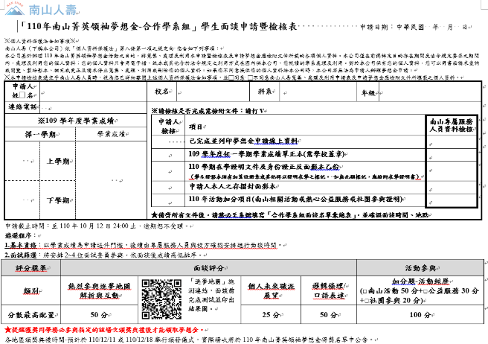
合作學系組-申請學生繳件程序-3
1
2
3
4
5
請依辦法網址
填寫線上申請表
確認面談時間
確認面談時間
得獎者參與頒獎典禮
獎學金
匯款
學生面談申請暨檢核表
學生面談時繳交用
*疫情影響無法繳交紙本時
電子檔案存檔方式
1.置入Word中編排，存成一份PDF檔
2.檔案命名：獎學金_學校系所_姓名
例如：獎學金_台灣大學經濟系_王南山
面談申請表單暨檢核確認
面談評分
準則

Slide 7
合作學系組-申請學生繳件程序-4、5
1
2
3
4
5
請依辦法網址
填寫線上申請表
確認面談時間
學生面談申請暨檢核表文件
得獎者參與頒獎典禮
獎學金
匯款
如無法舉辦實體頒獎典禮，將改為線上頒獎典禮
★一定要參加該場次的頒獎典禮，才會進行獎學金匯款★
頒獎典禮時間
[地區]：12月18日
[時間]：下午1:00~5:00

Slide 8
附件-
南山未來領袖line@操作說明

Slide 9
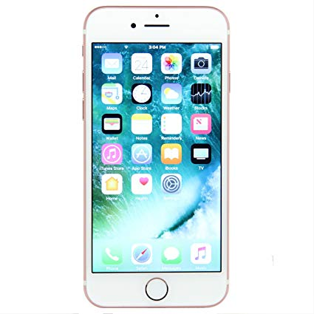
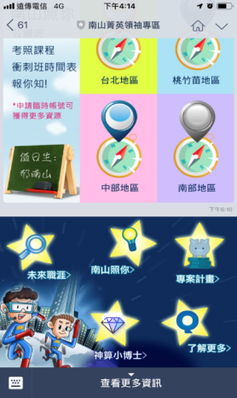

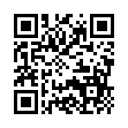



南山未來領袖專區-協助業務主管面談利器
110南山菁英領袖夢想金-合作學系組申請者填完線上申請表單後，均會引導至南山未來領袖專區。
南山未來領袖
QR CODE
合作學系組
線上申請表填寫完成
獎學金專用

Slide 10

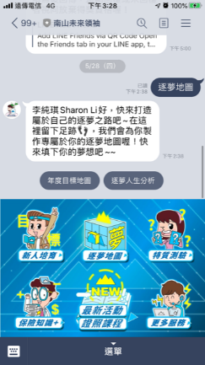
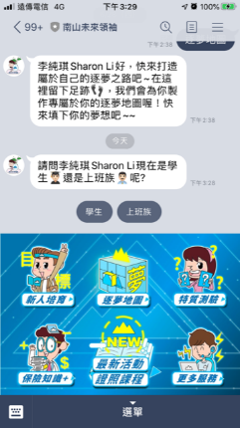
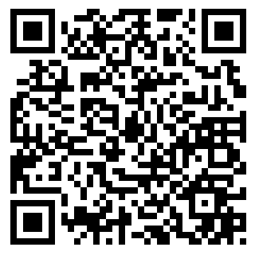


逐夢地圖線上施測步驟
年度目標地圖選擇學生版，引導準增規劃並寫下自己未來一年「想作的事」和「該作的事」目標，最後製作準增專屬地圖，未來可利用手機檢視並追蹤目標達成進度。
年度目標地圖
南山未來領袖
南山未來領袖
南山未來領袖
南 山 王
南 山 王
點選跳出的
「年度目標地圖」
點選跳出的
「學生」
選下方表單「逐夢地區」

Slide 11
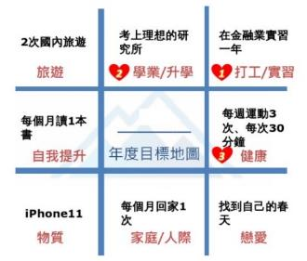
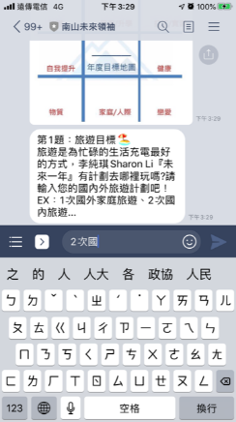
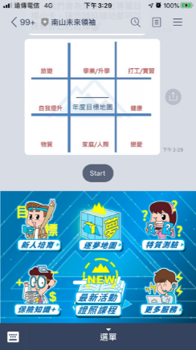
逐夢地圖線上施測步驟
年度目標地圖選擇學生版，引導準增規劃並寫下自己未來一年「想作的事」和「該作的事」目標，最後製作準增專屬地圖，未來可利用手機檢視並追蹤目標達成進度。
年度目標地圖
南山未來領袖
南山未來領袖
學生版
南 山 王
南 山 王
跳出九宮格後點「Start」
針對8題
依序回覆作答
施測完畢，同學會獲得
客製專屬的年度目標地圖
了解目前才會開始行動

Slide 12
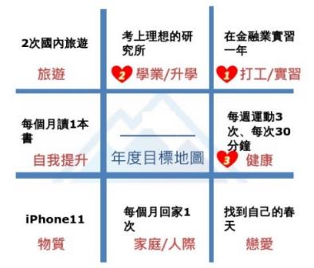
年度目標地圖-業務主管解說引導
針對準增員以下答案可做目標引導及分享
旅遊
時間自主，競賽出遊分享
學業/升學
就學時期時可以為未來準備
打工/實習
從打工工時探討
自我提升
從學習意願切入
健康
樂活活動邀約延伸
物質
滿足物質的目標設定與達成
家庭/人際
了解其人際狀態
戀愛
可作為人際延伸
準增line暱稱

Slide 13

手機無法適用時的因應
如學生手機無法順利完成年度目標地圖的互動，可以下列表單提供同學填寫。
旅遊
學業/升學
打工/實習
________
年度目標地圖
自我提升
健康
物質
家庭/人際
戀愛

